Slide 1

Python Uygulamalar

Slide 2

Fonksiyonlar

Slide 3
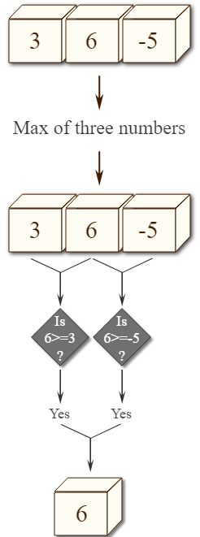
1- Üç sayının maksimumunu bulan bir Python işlevi yazın.

Slide 4
1- Üç sayının maksimumunu bulan bir Python işlevi yazın.
Kod
def max_of_two(x, y):
if x>y:
return x
return y
def max_of_three(x, y, z):
return max_of_two(x, max_of_two(y, z))
print(max_of_three(3, 6, -5))

Slide 5
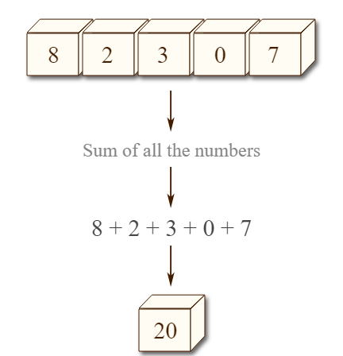
2- Listedeki tüm sayıları toplamak için bir Python işlevi yazın.
Örnek Liste : (8, 2, 3, 0, 7)
Beklenen Çıktı : 20

Slide 6
2- Listedeki tüm sayıları toplamak için bir Python işlevi yazın.
Kod
def sum(numbers):
total = 0
for x in numbers:
total+=x
return total
print(sum((8, 2, 3, 0, 7)))

Slide 7
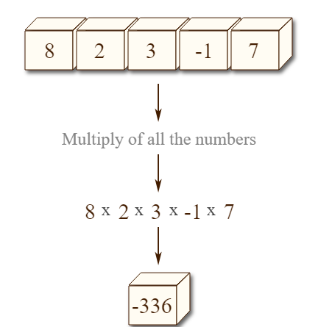
3- Listedeki tüm sayıları çarpmak için bir Python işlevi yazın.
Örnek Liste : (8, 2, 3, -1, 7)
Beklenen Çıktı : -336

Slide 8
3- Listedeki tüm sayıları çarpmak için bir Python işlevi yazın.
Kod
def multiply(numbers):
multip = 1
for x in numbers:
multip *= x
return multip
print(multiply((8, 2, 3, -1, 7)))

Slide 9
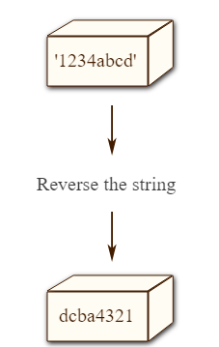
4- Bir dizeyi tersine çevirmek için bir Python programı yazın.

Slide 10
4- Bir dizeyi tersine çevirmek için bir Python programı yazın.
Kod
def string_reverse(str1):
rstr1 = ''
index = len(str1)
while index > 0:
rstr1 += str1[index-1]
index = index-1
return rstr1
print(string_reverse('1234abcd'))

Slide 11
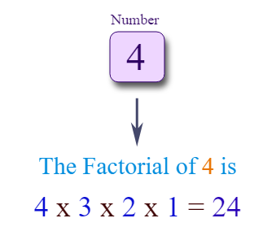
5- Bir sayının (negatif olmayan bir tam sayı) faktöriyelini hesaplamak için bir Python işlevi yazın. İşlev, sayıyı argüman olarak kabul edecek.

Slide 12
5- Bir sayının (negatif olmayan bir tam sayı) faktöriyelini hesaplamak için bir Python işlevi yazın. İşlev, sayıyı argüman olarak kabul edecek.
Kod
def factorial(n):
if n == 0:
return 1
else:
return n * factorial(n-1)
n=int(input("Faktöriyeli alınacak sayı: "))
print(factorial(n))

Slide 13
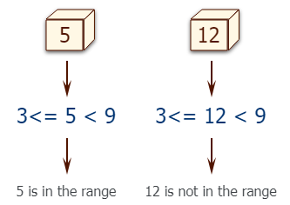
6- Bir sayının belirli bir aralıkta olup olmadığını kontrol etmek için bir Python işlevi yazın.

Slide 14
6- Bir sayının belirli bir aralıkta olup olmadığını kontrol etmek için bir Python işlevi yazın.
Kod
def test_range(n,a,b):
if n in range(a,b+1):
print( " {} aralıkta".format(n))
else :
print("Aralıkta değil.")
test_range(5,3,9)

Slide 15
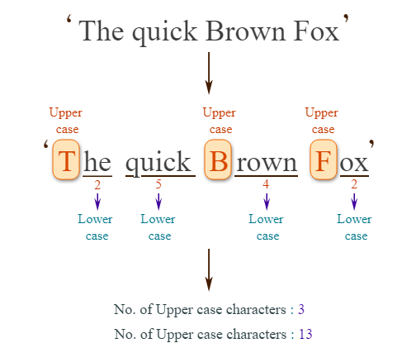
7- Bir dize kabul eden ve büyük harf ve küçük harf sayısını hesaplayan bir Python işlevi yazın.

Slide 16
7- Bir dize kabul eden ve büyük harf ve küçük harf sayısını hesaplayan bir Python işlevi yazın.
Kod
def string_test(s):
d={"UPPER_CASE":0, "LOWER_CASE":0}
for c in s:
if c.isupper():
d["UPPER_CASE"]+=1
elif c.islower():
d["LOWER_CASE"]+=1
else:
pass
print ("Karakter dizisi: ", s)
print ("Büyük harf sayısı: ", d["UPPER_CASE"])
print ("Küçük harf sayısı: ", d["LOWER_CASE"])
string_test('The quick Brown Fox')

Slide 17
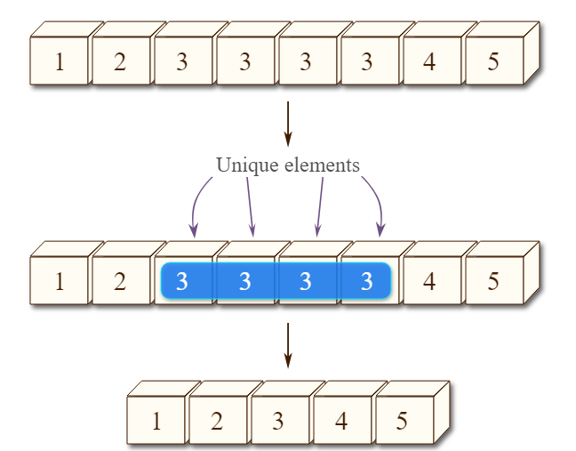
8- Bir liste alan ve ilk listenin benzersiz öğeleriyle yeni bir liste döndüren bir Python işlevi yazın.

Slide 18
8- Bir liste alan ve ilk listenin benzersiz öğeleriyle yeni bir liste döndüren bir Python işlevi yazın.
Kod
def unique_list(l):
x = []
for a in l:
if a not in x:
x.append(a)
return x
print(unique_list([1,2,3,3,3,3,4,5]))

Slide 19
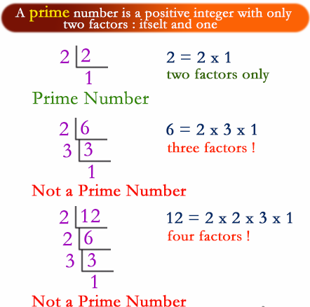
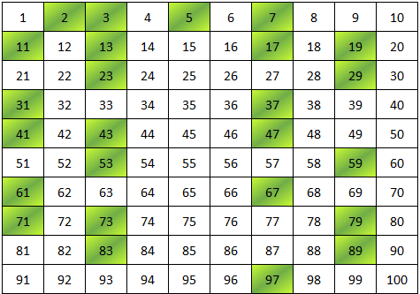
9- Parametre olarak bir sayı alan bir Python fonksiyonu yazın ve sayının asal olup olmadığını kontrol edin.

Slide 20
9- Parametre olarak bir sayı alan bir Python fonksiyonu yazın ve sayının asal olup olmadığını kontrol edin.
Kod
def test_prime(n):
if (n==1):
return False
elif (n==2):
return True;
else:
for x in range(2,n):
if(n%x==0):
return False
return True
print(test_prime(9))

Slide 21
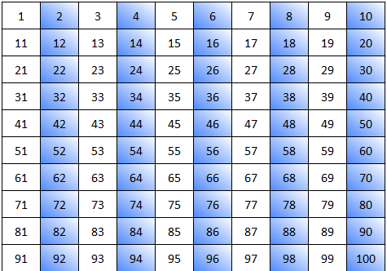
10- Verilen bir listeden çift sayıları yazdıran bir Python programı yazın.

Slide 22
10- Verilen bir listeden çift sayıları yazdıran bir Python programı yazın.
Kod
def is_even_num(l):
enum = []
for n in l:
if n % 2 == 0:
enum.append(n)
return enum
print(is_even_num([1, 2, 3, 4, 5, 6, 7, 8, 9]))

Slide 23
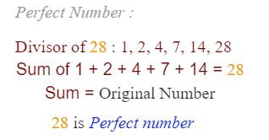
11- Bir sayının mükemmel olup olmadığını kontrol etmek için bir Python fonksiyonu yazın.
Sayı teorisinde, sayının kendisi hariç pozitif tam bölenlerinin toplamına eşit olan pozitif sayıya mükemmel sayı denir.

Slide 24
11- Bir sayının mükemmel olup olmadığını kontrol etmek için bir Python fonksiyonu yazın.
Kod
def perfect_number(n):
sum = 0
for x in range(1, n):
if n%x == 0:
sum += x
return sum == n
print(perfect_number(6))

Slide 25
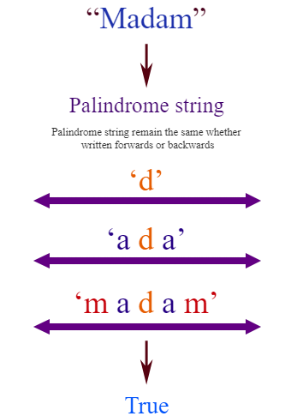
12- Bir kelimenin palindrom olup olmadığını kontrol eden bir Python işlevi yazın.
Palindrom, ileriye doğru ve geriye doğru aynı şekilde okunan bir kelime, cümle veya dizidir, örneğin, kazak, nalan radar gibi.

Slide 26
12- Bir kelimenin palindrom olup olmadığını kontrol eden bir Python işlevi yazın.
Kod
def isPalindrome(string):
left_pos = 0
right_pos = len(string) - 1
while right_pos >= left_pos:
if not string[left_pos] == string[right_pos]:
return False
left_pos += 1
right_pos -= 1
return True
print(isPalindrome('kazak'))

Slide 27
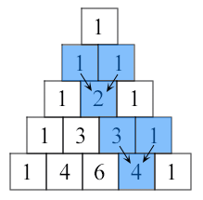
13- Pascal üçgeninin ilk n satırını yazdıran bir Python işlevi yazın.
Pascal üçgeni, ilk olarak Blaise Pascal tarafından hayal edilen aritmetik ve geometrik bir şekildir.
Her sayı, üstündeki iki sayının toplamıdır.
Örnek Pascal üçgeni:

Slide 28
13- Pascal üçgeninin ilk n satırını yazdıran bir Python işlevi yazın.
Kod
def pascal_triangle(n):
trow = [1]
y = [0]
for x in range(max(n,0)):
print(trow)
trow=[l+r for l,r in zip(trow+y, y+trow)]
return n>=1
pascal_triangle(6)

Slide 29
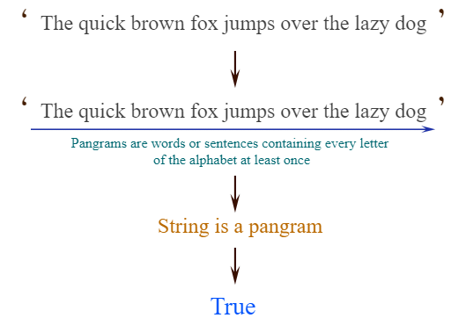
14- Bir dizenin pangram olup olmadığını kontrol etmek için bir Python işlevi yazın.
Pangramlar, alfabenin her harfini en az bir kez içeren kelimeler veya cümlelerdir.

Slide 30
14- Bir dizenin pangram olup olmadığını kontrol etmek için bir Python işlevi yazın.
Kod
def ispangram(str1, alphabet="a b c ç d e f g ğ h i ı j k l m n o ö p r s ş t u ü v y z"):
alphaset = set(alphabet)
return alphaset <= set(str1.lower())
print(ispangram('Pijamalı hasta yağız şoföre çabucak güvendi'))

Slide 31
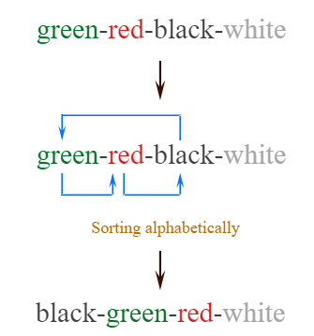
15- Girdi olarak tire ile ayrılmış bir sözcük dizisini kabul eden ve sözcükleri alfabetik olarak sıraladıktan sonra sözcükleri tire ile ayrılmış bir dizide yazdıran bir Python programı yazın.

Slide 32
15- Girdi olarak tire ile ayrılmış bir sözcük dizisini kabul eden ve sözcükleri alfabetik olarak sıraladıktan sonra sözcükleri tire ile ayrılmış bir dizide yazdıran bir Python programı yazın.
Kod
items="beyaz-siyah-kırmızı-sarı"
liste=items.split("-")
liste.sort()
print('-'.join(liste))

Slide 33
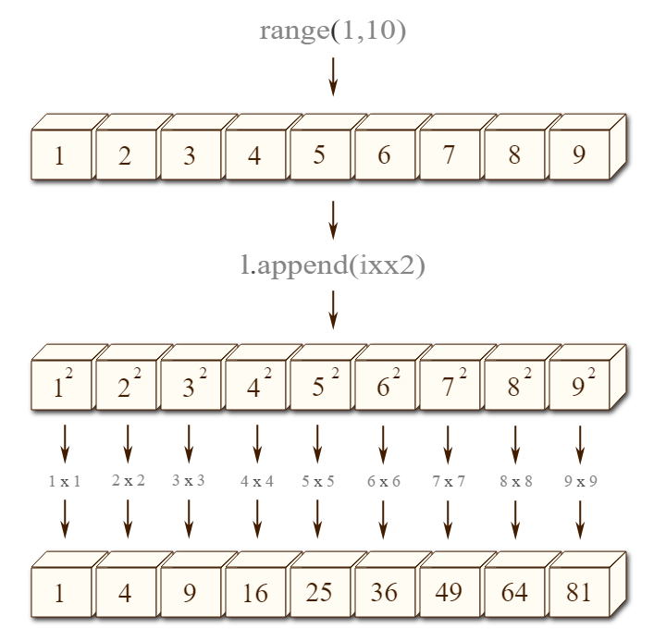
16- Değerlerin 1 ile 30 (her ikisi de dahil) arasındaki sayıların karesi olduğu bir liste oluşturmak ve yazdırmak için bir Python işlevi yazın.

Slide 34
16- Değerlerin 1 ile 30 (her ikisi de dahil) arasındaki sayıların karesi olduğu bir liste oluşturmak ve yazdırmak için bir Python işlevi yazın.
Kod
def printValues():
l = list()
for i in range(1,21):
l.append(i**2)
print(l)
printValues()

Slide 35
17- Bir fonksiyon içindeki bir fonksiyona erişmek için bir Python programı yazın.

Slide 36
17- Bir fonksiyon içindeki bir fonksiyona erişmek için bir Python programı yazın.
Kod
def test(a):
def add(b):
nonlocal a
a += 1
return a+b
return add
func= test(4)
print(func(4))

Slide 37

Teşekkürler

